Slide 1
农村急诊救治关键技术集成
与应用示范研究
国家十二五科技支撑
课题负责人 ：孙英贤
课 题 组：王 军

Slide 2
①急性ST段抬高型心肌梗死
诊断与治疗关键技术
国家十二五科技支撑

Slide 3
一、诊断标准
存在下列任何一项时，可以诊断急性心肌梗死（AMI）。
1．心脏生物标志物(最好是肌钙蛋白)增高或增高后降低，至少有1次数值超过参考值上限的99百分位(即正常上限)，并有以下至少l项心肌缺血的证据：
  (1)心肌缺血临床症状；
  (2)心电图出现新的心肌缺血变化，即新的ST段改变或左束支传导阻滞【按心电图是否有ST段抬高，分为急性ST段抬高型心肌梗死(ST—elevation myocardial infarction，STEMI)和非STEMI】；
  (3)心电图出现病理性Q波；
  (4)影像学证据显示新的心肌活力丧失或区域性室壁运动异常。

Slide 4
一、诊断标准
存在下列任何一项时，可以诊断急性心肌梗死（AMI）。
2．突发、未预料的心脏性死亡，涉及心脏停跳，常伴有提示心肌缺血的症状、推测为新的ST段抬高或左束支传导阻滞、冠状动脉造影或尸体检验显示新鲜血栓的证据，死亡发生在可取得血标本之前，或心脏生物标志物在血中出现之前。

Slide 5
一、诊断标准
存在下列任何一项时，可以诊断急性心肌梗死（AMI）。
3．在基线肌钙蛋白正常、接受经皮冠状动脉介入治疗(PCI)的患者，心脏生物标志物升高超过正常上限提示围手术期心肌坏死。
心脏生物标志物升高超过正常上限的3倍定为PCI相关的心肌梗死。

Slide 6
一、诊断标准
存在下列任何一项时，可以诊断急性心肌梗死（AMI）。
4．基线肌钙蛋白值正常、行冠状动脉旁路移植术(CABG)患者，心脏生物标志物升高超过正常上限，提示围手术期心肌坏死。
将心脏生物标志物升高超过正常上限的5倍并发生新的病理性Q波或新的左束支传导阻滞，或冠状动脉造影证实新移植的或自身的冠状动脉闭塞，或有心肌活力丧失的影像学证据，定为与CABG相关的心肌梗死。

Slide 7
二、鉴别诊断
主动脉夹层
心包炎
急性肺动脉栓塞
气胸
Tako-Tsubo心肌病
消化道疾病等引起的胸痛相鉴别。

Slide 8
三、治疗
(一)住院后初始处理
所有STEMI患者到院后应立即给予吸氧和心电监测、血压监测、血氧饱和度监测，及时发现和处理心律失常、血液动力学异常和低氧血症，纠正因肺淤血和肺通气和(或)血流比例失调所致的中度缺氧。
严重左心功能衰竭、肺水肿或有机械并发症的患者常伴有严重低氧血症，需面罩加压给氧或气管插管并机械通气。
对血液动力学稳定且无并发症的患者可根据病情卧床休息1～3 d，一般第2天可允许患者坐在床旁大便，病情不稳定及高危患者卧床时间可适当延长。

Slide 9
三、治疗
(一)住院后初始处理
STEMI时，剧烈胸痛使患者交感神经过度兴奋，产生心动过速、血压升高和心肌收缩功能增强，从而增加心肌耗氧量，并易诱发快速室性心律失常。
因此，应迅速给予有效镇痛剂，例如：静脉注射吗啡3mg，必要时5 min重复1次，总量不宜超过15mg。
吗啡的不良反应有恶心、呕吐、低血压和呼吸抑制。一旦出现呼吸抑制，可每隔3 min静脉注射纳洛酮0.4mg(最多3次)拮抗。

Slide 10
三、治疗：【县医院】长期医嘱举例
特级护理/I级护理
低盐低脂饮食
早期应卧床休息
吸氧
持续心电、血压、血氧饱和度监测
计24小时入出液量
再灌注治疗（PCI或溶栓、CABG）¹
阿司匹林300mg嚼服；继之100mg Qd po
氯吡格雷300mg嚼服；继之75mg Qd po²
必要时，替罗非班：静脉推注负荷量25μg/kg，再以0.15μg/(kg·min)维持静脉滴注24h
低分子肝素抗凝：达肝素钠5000单位，Bid I.H.（或依诺肝素0.4ml Bid I.H.）
硝酸酯类³：异舒吉原液40mg，2~7ml/h，持续泵控静脉注射
β受体阻滞剂³：比索洛尔2.5mg~5mg Qd po
ACEI/ARB³：雷米普利2.5mg~5mg Qd po
他汀类：阿托伐他汀20mg~80mg Qn po
止痛：吗啡3mg i.v.（必要时5 min重复1次，总量不宜超过15mg）；消心痛10mg，舌下含服
营养心肌：5%GS/NS100ml+磷酸肌酸钠2.0 Qd ivgtt
通便：聚乙二醇10克，Bid/Tid po
抑酸：埃索美拉唑40mg Qd po⁴
消除心律失常⁵
严重缓慢性心律失常时，临时起搏器植入
控制休克，必要时主动脉内球囊反搏（IABP）
治疗心力衰竭⁶

Slide 11
三、治疗：【县医院】临时医嘱举例
血常规+血型
尿常规
粪便常规+潜血
HIV、梅毒抗体、肝炎病毒系列
凝血三项
心肌酶谱+肌钙蛋白、肌红蛋白¹
肝功、肾功、血离子、血脂、血尿酸
空腹血糖、餐后2小时血糖、糖化血红蛋白
BNP、D-二聚体
甲功、超敏CRP
18导联心电图
血气分析
床头心脏彩超+心功能
床头胸片

Slide 12
三、治疗：乡镇卫生院和村卫生室
(一)早期分诊和转运推荐
流行病学调查发现，急性STEMI死亡患者中，约50％在发病后l h内死于院外，多由于可救治的致命性心律失常[如心室颤动(室颤)]所致。STEMI发病12 h内、持续ST段抬高或新发生左束支传导阻滞者，早期药物或机械性再灌注治疗获益明确。
而且，应该强调“时间就是心肌，时间就是生命”，尽量缩短发病至入院和再灌注治疗的时间。
院前延迟占总时间延迟的主要部分，取决于公众的健康意识和院前急救医疗服务。大力开展有关STEMI早期典型和非典型症状的公众教育，使患者在发生疑似急性缺血性胸痛症状后，尽早向急救中心呼救，避免因自行用药和长时间多次评估症状而导致就诊延误。
急救医疗服务系统应合理布局、规范管理，救护车人员应根据患者的病史、体检和心电图结果做出初步诊断和分诊。
对有适应证的STEMI患者，院前溶栓效果优于入院后溶栓。对发病3 h内的患者，溶栓治疗的即刻疗效与直接PCI基本相似，有条件时可在救护车上开始溶栓治疗。【配备除颤仪】
对于不能急诊PCI的医院，应将适于转运的高危STEMI患者，溶栓治疗出血风险高、症状发作4 h后就诊的患者，低危但溶栓后症状持续、怀疑溶栓失败的患者，在静脉溶栓后应尽快转运至可行急诊PCI的医院，必要时行PCI或采取相应的药物治疗。在转运至导管室之前，可进行抗血小板和抗凝治疗。也可请有资质的医生到有PCI硬件设备但不能独立进行PCI的医院，进行直接PCI。
急救人员要掌握急救处理方法，包括持续心电图和血压监测、吸氧、建立静脉通道和使用急救药物，必要时给予除颤和心肺复苏。
Notes:
村医发现AMI直接转运是60年代的技术。配备除颤仪和应用抗血小板、抗凝、他汀治疗同时转运，提高到90年代技术。

Slide 13
三、治疗：乡镇卫生院和村卫生室
(二)缩短院内时间延迟
对于可以行PCI的县，建立急诊科与心血管专科的密切协作，配备24 h待命的急诊PCI团队，力争在STEMI患者到达医院10 min内完成首份心电图，90 min内完成球囊扩张(即从就诊至球囊扩张时间<90 min)。
对于不能进行PCI的县，建立急诊科与心血管专科的密切协作，力争在STEMI患者到达医院10 min内完成首份心电图，30 min内开始溶栓治疗。
通过与接收医院进行密切配合，形成院前和院内紧密衔接的绿色通道；提前电话通知或经远程无线传输系统将12导联心电图传输到医院内，提前启动STEMI治疗措施。
不具备PCI条件且不能在90 min内完成转运的医院，应立刻进行溶栓治疗。
对怀疑心肌梗死的患者，不管是否接受直接PCI，建议院前使用抗栓治疗，包括强化抗血小板药物(水溶性阿司匹林150～300 mg，氯吡格雷300mg)和抗凝药物(普通肝素或低分子肝素)、他汀类药物的应用。
对计划进行CABG者，不用抗血小板药物。

Slide 14
四、转运关键技术：
创建我国农村急诊救治新模式和合理的工作流程：
核心是改变以往以县医院为主的传统急诊救治模式。
建立农村“县急救中心—乡镇卫生院急救站—村卫生室”三位一体的急诊救治体系。
最大限度地缩短急救服务半径，争取抢救时间，提高抢救成功率。
建立 “农村急诊救治远程会诊中心”，实现疑难、危重病人的远程救治。

Slide 15
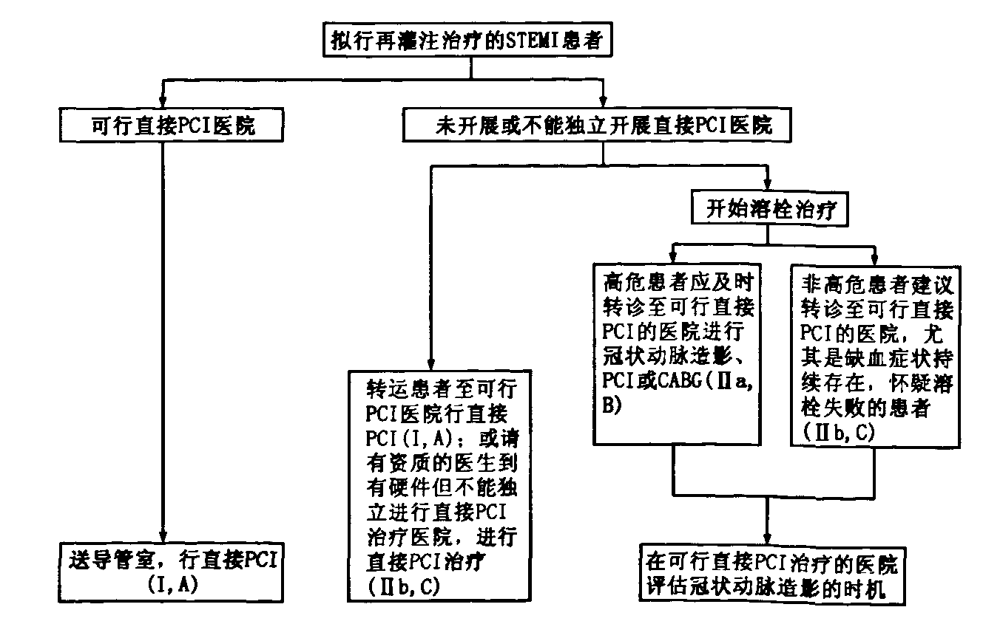
四、转运及诊疗技术路线图：

Slide 16
五、培训关键技术
对县、乡、村三级医疗机构进行分层次的强化培训，全面提升农村三级医疗卫生机构的急诊救治水平。
县医院开展溶栓或PCI术来治疗STEMI患者。
乡镇卫生院能够完成农村大部分STEMI患者急救任务，在条件较好的乡镇开展STEMI患者溶栓治疗。
村医掌握并实施初级急诊救治技术，保障转运安全；
通过现场培训、定期技术指导、远程培训、远程会诊等方式进行。

Slide 17
六、STEMI急救常识普及：
使村民掌握自救、互救知识
提高其自救互救能力
心肺复苏培训
大力开展有关STEMI早期典型和非典型症状的公众教育，使患者在发生疑似急性缺血性胸痛症状后，尽早向急救中心呼救，避免因自行用药和长时间多次评估症状而导致就诊延误。
提高STEMI的知晓率
STEMI预防的科普宣传

Slide 18
谢谢！
请各位领导专家指正！

